Slide 1
BÀI 27. ĐỊA LÍ GIAO THÔNG VẬN TẢI
VÀ BƯU CHÍNH VIỄN THÔNG

Slide 2



Giao thông vận tải và bưu chính viễn thông thuộc nhóm ngành dịch vụ với nhiệm vụ chuyên chở người và hàng hóa, bưu phẩm, bưu kiện, tin tức, thông tin,… từ nơi này sang nơi khác. Vậy giao thông vận tải và bưu chính viễn thông có vai trò và đặc điểm như thế nào? Sự phát triển và phân bố của hai ngành này trên thế giới ra sao?
Khởi động

Slide 3
Khởi động
NỘI DUNG CHÍNH
I
GIAO THÔNG VẬN TẢI
II
BƯU CHÍNH VIỄN THÔNG

Slide 4

I. GIAO THÔNG VẬN TẢI
Hình thành
kiến thức
1
Vai trò, đặc điểm, các nhân tố ảnh hưởng đến sự phát triển và phân bố giao thông vận tải
Địa lí các ngành giao thông vận tải
2

Slide 5

1. Vai trò, đặc điểm, các nhân tố ảnh hưởng đến sự phát triển và phân bố giao thông vận tải
a. Vai trò
b. Đặc điểm
Hình thành
kiến thức
Nêu vai trò, đặc điểm của ngành giao thông vận tải.

Slide 6
1. Vai trò, đặc điểm, các nhân tố ảnh hưởng đến sự phát triển và phân bố giao thông vận tải
a. Vai trò
Hình thành
kiến thức
Tạo ra sự liên kết giữa các quốc gia, vùng lãnh thổ, làm cho khoảng cách địa lí được rút ngắn lại.
Thúc đẩy hoạt động sản xuất và là cầu nối giúp các ngành kinh tế phát triển. Giúp quá trình sản xuất và tiêu thụ được liên tục.
*
*
Phục vụ nhu cầu đi lại của toàn xã hội, là cầu nối giữa các địa phương, là phương tiện giúp các nước giao lưu và hội nhập, giải quyết việc làm cho người lao động,…
Góp phần khai thác các nguồn tài nguyên thiên nhiên.
*
*

Slide 7
Logistics là thuật ngữ được sử dụng phổ biến tại Việt Nam trong thời gian gần đây.
Logistics là chuỗi cung ứng bao gồm hoạt động liên quan đến hàng hóa như: đóng gói, nhập kho, lưu kho, bảo quản, vận chuyển, làm thủ tục hải quan và thủ tục giấy tờ khác, tư vấn cho khách hàng, giao hàng cùng các hoạt động có liên quan tới hàng hóa theo thỏa thuận với khách hàng.
Em có biết

Slide 8
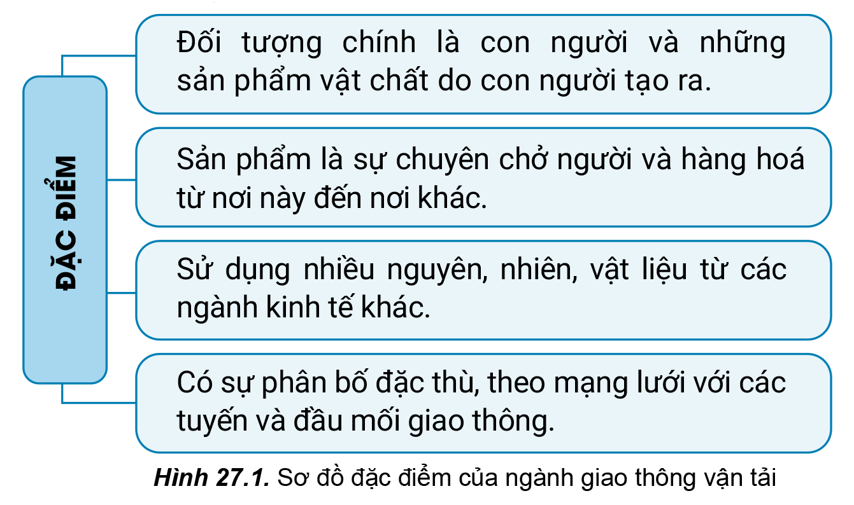
1. Vai trò, đặc điểm, các nhân tố ảnh hưởng đến sự phát triển và phân bố giao thông vận tải
Hình thành
kiến thức
b. Đặc điểm

Slide 9
Để tính khối lượng vận tải, người ta thường dùng đơn vị đo lường là:
- Khối lượng vận chuyển (số lượt hành khách hoặc số tấn hàng hóa).
- Khối lượng luân chuyển (số lượt hành khách.km hoặc tấn.km).
- Cự li vận chuyển trung bình (km).
Em có biết

Slide 10

1. Vai trò, đặc điểm, các nhân tố ảnh hưởng đến sự phát triển và phân bố giao thông vận tải
Hình thành
kiến thức
c. Các nhân tố ảnh hưởng đến sự phát triển và phân bố giao thông vận tải
Nhóm | Nhân tố | Ảnh hưởng
1 + 3 | Vị trí, lãnh thổ và tự nhiên
2 + 4 | Kinh tế - xã hội
HĐ NHÓM: 05 phút

Slide 11
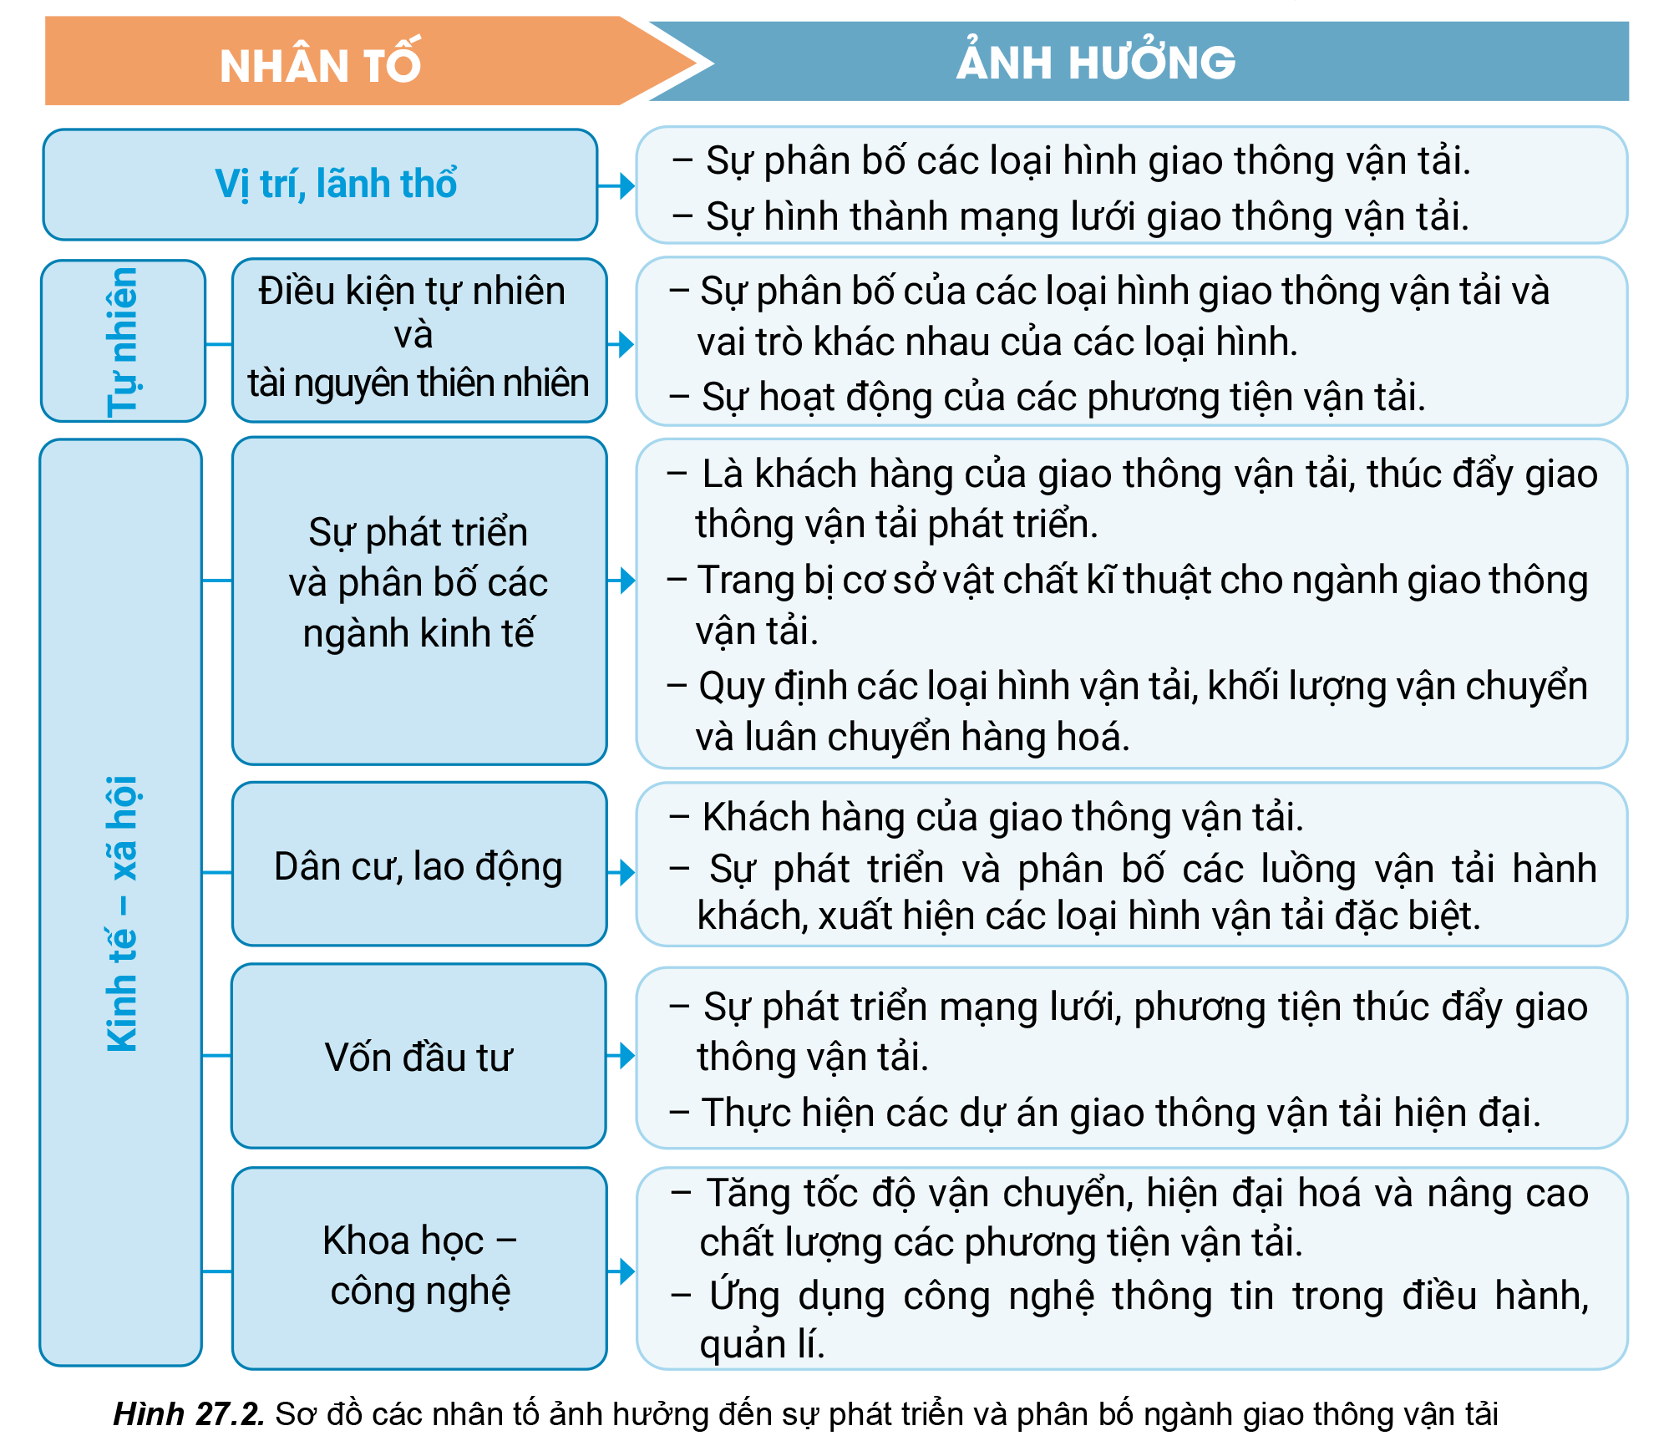
1. Vai trò, đặc điểm, các nhân tố ảnh hưởng đến sự phát triển và phân bố giao thông vận tải
Hình thành
kiến thức
c. Các nhân tố ảnh hưởng đến sự phát triển và phân bố giao thông vận tải

Slide 12
Hình thành
kiến thức
1. Vai trò, đặc điểm, các nhân tố ảnh hưởng đến sự phát triển và phân bố giao thông vận tải
c. Các nhân tố ảnh hưởng đến sự phát triển và phân bố giao thông vận tải

Slide 13
2. Địa lí các ngành giao thông vận tải
Hình thành
kiến thức
Nhóm | Loại hình | Hình | Tình hình phát triển và phân bố
1 | Đường ô tô
2 | Đường sắt | 27.3
3 | Đường sông, hồ | 27.4
4 | Đường biển | 27.5
5 | Đường hàng không | 27.7
HĐ NHÓM: 05 phút

Slide 14
2. Địa lí các ngành giao thông vận tải
Hình thành
kiến thức
Loại hình | Vai trò, đặc điểm, tình hình phát triển và phân bố
- Vai trò: quan trọng trong phát triển kinh tế và phục vụ dân sinh nhờ khả năng đi đến mọi nơi, tới được các vùng cao với điều kiện đường sá khó khăn.
- Đặc điểm: Thuận tiện và cơ động, phù hợp với cự li vận tải trung bình và ngắn, có khả năng phối hợp hoạt động với các loại hình vận tải khác. Khối lượng chuyên chở không lớn; tiêu thụ nhiều nhiên liệu gây ô nhiễm không khí, tiếng ồn và tai nạn giao thông,…
Đường ô tô

Slide 15
2. Địa lí các ngành giao thông vận tải
Hình thành
kiến thức
Loại hình | Vai trò, đặc điểm, tình hình phát triển và phân bố
- Tình hình phát triển: Tổng chiều dài đường ô tô không ngừng tăng lên: từ 27803,8 nghìn km (năm 2000) ⇒ 380165 nghìn km (năm 2019), Phương tiện được cải tiến thân thiện với môi trường. Giao thông thông minh đang được hướng tới.
- Phân bố: Chiều dài đường ô tô đứng đầu là châu Á ⇒ châu Mỹ ⇒ châu Âu ⇒ châu Phi ⇒ châu Đại Dương.
Những nước có chiều dài đường ô tô lớn năm 2019: Hoa Kỳ, Trung Quốc, Ấn Độ, Bra-xin, Liên bang Nga,…
Đường ô tô

Slide 16
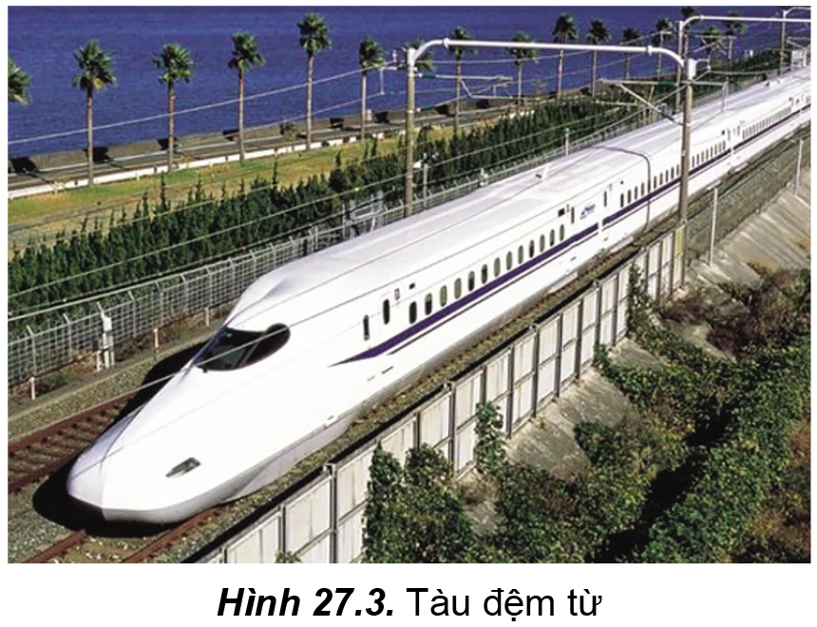
2. Địa lí các ngành giao thông vận tải
Hình thành
kiến thức
Đường sắt

Slide 17
2. Địa lí các ngành giao thông vận tải
Hình thành
kiến thức
Loại hình | Vai trò, đặc điểm, tình hình phát triển và phân bố
- Vai trò: Đường sắt ra đời từ sự phối hợp đường ray với máy hơi nước đã mở ra kỉ nguyên mới.
- Đặc điểm: Vận chuyển được hàng hóa nặng trên những tuyến đường dài với tốc độ khá nhanh và ổn định, giá rẻ hơn vận tải ô tô, mức độ an toàn và tiện nghi cao, ít gây tai nạn; chỉ hoạt động trên tuyến đường cố định có đặt đường ray.
Đường sắt

Slide 18
2. Địa lí các ngành giao thông vận tải
Loại hình | Vai trò, đặc điểm, tình hình phát triển và phân bố
- Tình hình phát triển: Tổng chiều dài, tốc độ và sức vận tảiđường sắt toàn thế giới từ 1011,7 nghìn km (năm 2000) ⇒ 1321,9 nghìn km (năm 2019). Có nhiều loại hình: đường sắt trên mặt đất, đường sắt trên cao, đường sắt dưới mặt đất. Không ngừng đổi mới về sức kéo, toa xe, đường ray và công nghệ…
- Phân bố: Mạng lưới đường sắt phân bố không đồng đều theo châu lục và các quốc gia. Đứng đầu là châu Mỹ ⇒ châu Á ⇒ châu Âu ⇒ châu Phi và châu Đại Dương.
- Những nước có chiều dài đường sắt lớn năm 2019: Hoa Kỳ, Trung Quốc, Ấn Độ, Liên bang Nga, Ca-na-da, Ấn Độ,…
Đường sắt

Slide 19
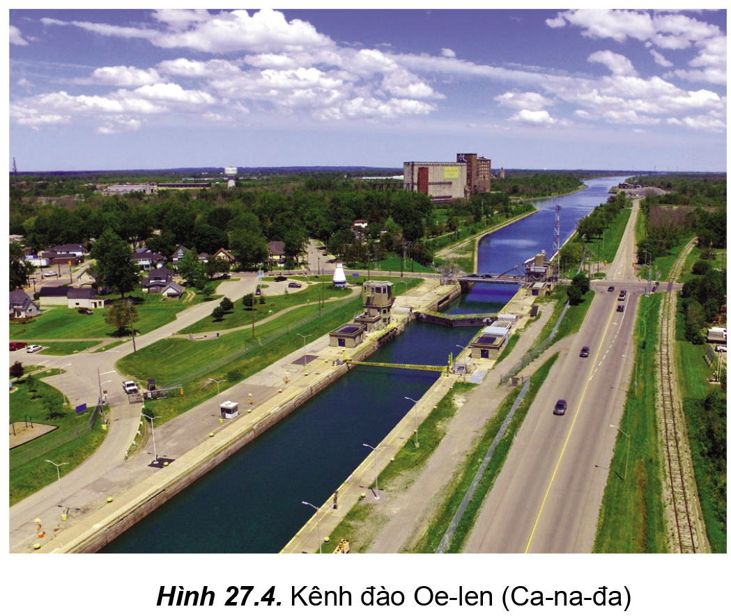
2. Địa lí các ngành giao thông vận tải
Hình thành
kiến thức
Đường sông, hồ

Slide 20
2. Địa lí các ngành giao thông vận tải
Hình thành
kiến thức
Loại hình | Vai trò, đặc điểm, tình hình phát triển và phân bố
- Vai trò: Có từ rất sớm, là phương tiện vận tải hàng hóa và người trên các tuyến đường thủy nội địa.
- Đặc điểm: Giao thông vận tải đường sông, hồ chủ yếu dựa vào mạng lưới sông, hồ tự nhiên.
- Tình hình phát triển: Ngày càng thuận lợi nhờ các hoạt động cải tạo sông, hồ, đào kênh nối liền các lưu vực vận tải với nhau; cải tạo cơ sở hạ tầng đường thuỷ, kết nối vận tải đường thuỷ và cảng biển; ứng dụng công nghệ cao,...
Đường sông hồ

Slide 21
2. Địa lí các ngành giao thông vận tải
Hình thành
kiến thức
Loại hình | Vai trò, đặc điểm, tình hình phát triển và phân bố
- Vai trò: Có từ rất sớm, là phương tiện vận tải hàng hóa và người trên các tuyến đường thủy nội địa.
- Đặc điểm: Để tăng cường khả năng vận tải, con người đã cải tạo sông, hồ, kênh đào nối liền các lưu vực vận tải với nhau. Giao thông vận tải đường sông, hồ chủ yếu dựa vào mạng lưới sông, hồ tự nhiên.
Đường sông hồ

Slide 22
2. Địa lí các ngành giao thông vận tải
Hình thành
kiến thức
Loại hình | Vai trò, đặc điểm, tình hình phát triển và phân bố
Phân bố: Những hệ thống sông, hồ có khả năng giao thông lớn là: sông Đa-nuýp, Rai-nơ, Von-ga,... (châu Âu); sông Mê Kông, Dương Tử,... (châu Á); sông Mi-xi-xi-pi, Ngũ Hồ,... (châu Mỹ).
Các quốc gia phát triển mạnh: Hoa Kỳ, Liên bang Nga, Ca-na-đa…
Đường sông hồ

Slide 23
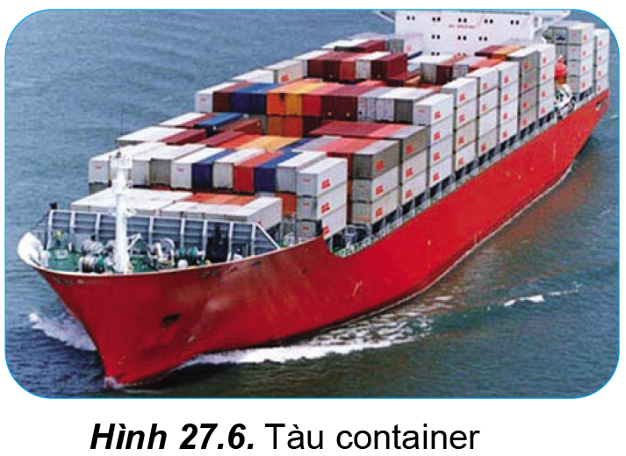
2. Địa lí các ngành giao thông vận tải
Hình thành
kiến thức
Đường biển

Slide 24
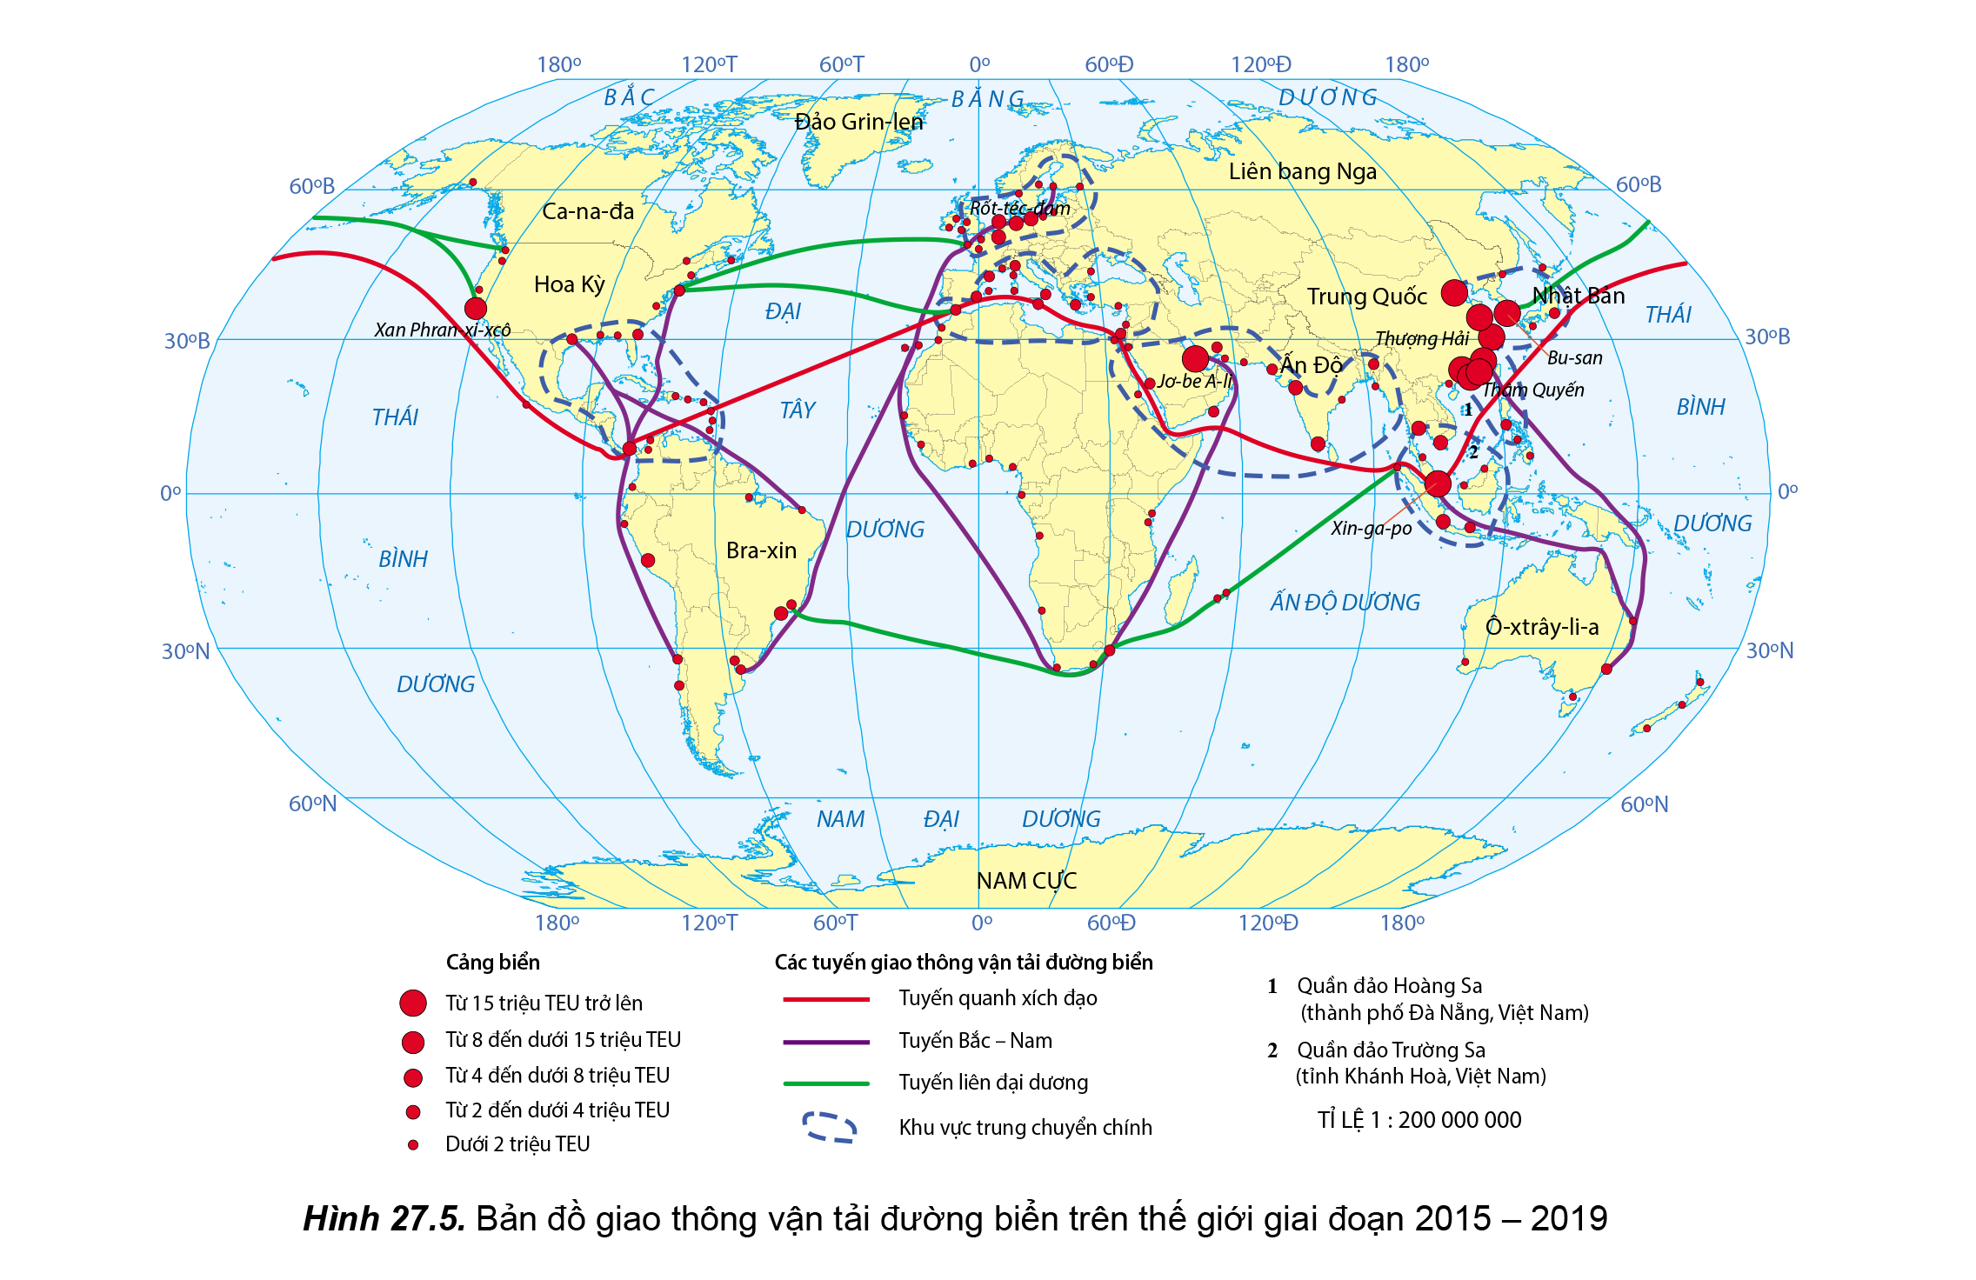
2. Địa lí các ngành giao thông vận tải
Hình thành
kiến thức
Đường biển

Slide 25
2. Địa lí các ngành giao thông vận tải
Hình thành
kiến thức
Loại hình | Vai trò, đặc điểm, tình hình phát triển và phân bố
- Vai trò: Là phương thức vận tải hàng hóa chủ yếu trên các tuyến đường biển nội địa và quốc tế (vận tải viễn dương). Giao thông vận tải đường biển góp phần mở rộng giao lưu kinh tế, văn hóa giữa các vùng, các nước, thúc đẩy kinh tế-xã hội phát triển.
- Đặc điểm: Giao thông vận tải đường biển chuyên chở hàng hóa nặng (than, kim loại,…), chất lỏng (dầu mỏ và sản phẩm của dầu mỏ),… trên quãng đường dài, giá cước vận chuyển rẻ hơn các loại hình vận tải khác, mức độ an toàn khá cao; phụ thuộc vào điều kiện tự nhiên (gió, bão,…) và tốc độ vận tải tương đối chậm, gây ô nhiễm môi trường biển, đại dương (sự cố tràn dầu, đắm tàu).
Đường biển

Slide 26
2. Địa lí các ngành giao thông vận tải
Hình thành
kiến thức
Loại hình | Vai trò, đặc điểm, tình hình phát triển và phân bố
- Tình hình phát triển: Giao thông vận tải đường biển đảm nhiệm 3/5 khối lượng luân chuyển hàng hóa của tất cả các phương tiện vận tải trên thế giới, trong đó có dầu mỏ và sản phẩm của dầu mỏ.
Hiện nay, trên thế giới đang phát triển mạnh việc chuyên chở bằng tàu container, đảm bảo an toàn hơn và bốc dỡ hàng hóa nhan hơn.
Đường biển

Slide 27
2. Địa lí các ngành giao thông vận tải
Hình thành
kiến thức
Loại hình | Vai trò, đặc điểm, tình hình phát triển và phân bố
- Phân bố: Các tuyến sôi động nhất: kết nối giữa châu Âu khu vực châu Á - Thái Bình Dương và các tuyến kết nối hai bờ Đại Tây Dương.
Các cảng có lượng hàng hóa thông qua lớn nhất (năm 2019) đều nằm ở châu Á: Thượng Hải, Xin-ga-po, Ninh Ba- Chu Sơn, Thâm Quyến; Bu-san, Rốt-téc-đam (Hà Lan)…
Đường biển

Slide 28
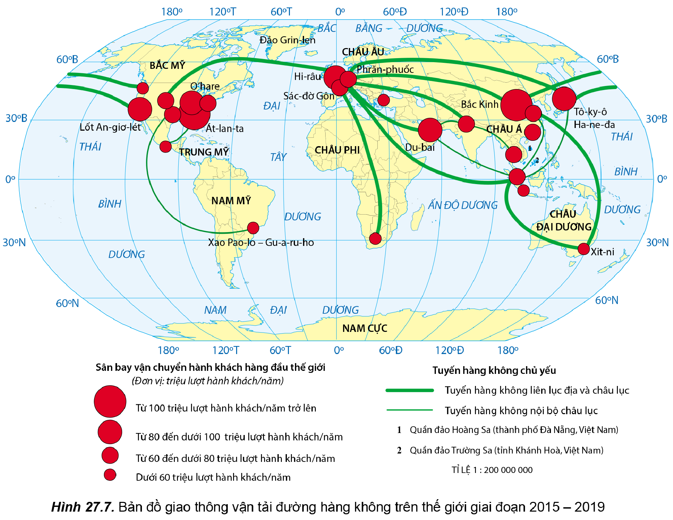
2. Địa lí các ngành giao thông vận tải
Hình thành
kiến thức
Đường hàng không

Slide 29
2. Địa lí các ngành giao thông vận tải
Hình thành
kiến thức
Loại hình | Vai trò, đặc điểm, tình hình phát triển và phân bố
- Vai trò: quan trọng trong việc đảm bảo giao lưu giữa các vùng của mỗi nước và các nước trên thế giới, là cầu nối quan trọng giữa các nền kinh tế toàn cầu, thúc đẩy phát triển du lịch.
Vận tải đường hàng không tiết kiệm được thời gian đi lại, gắn kết các vùng xa xôi, tăng cường hội nhập và có vai trò đối với an nhinh quốc phòng.
- Đặc điểm: Tốc độ vận tải cao, thời gian vận chuyển ngắn, ít phụ thuộc vào điều kiện tự nhiên. Cước phí vận tải đắt, trọng lượng vận tải thấp.
Đường hàng không

Slide 30
2. Địa lí các ngành giao thông vận tải
Hình thành
kiến thức
Loại hình | Vai trò, đặc điểm, tình hình phát triển và phân bố
Tình hình phát triển: Các sân bay quốc tế tăng không ngừng cả về số sân bay và số lượt hành khách vận chuyển.
Đường hàng không

Slide 31
2. Địa lí các ngành giao thông vận tải
Hình thành
kiến thức
Đường hàng không

Slide 32
2. Địa lí các ngành giao thông vận tải
Hình thành
kiến thức
Loại hình | Vai trò, đặc điểm, tình hình phát triển và phân bố
- Phân bố: Các tuyến hàng không nhộn nhịp nhất là tuyến vượt Đại Tây Dương nối châu Âu với Bắc Mỹ và Nam Mỹ, các tuyến nối Hoa Kỳ với các nước khu vực châu Á-Thái Bình Dương.
Đường hàng không

Slide 33
Hình thành
kiến thức
II. BƯU CHÍNH VIỄN THÔNG
1
Vai trò, đặc điểm, các nhân tố ảnh hưởng đến sự phát triển và phân bố của bưu chính viễn thông
Tình hình phát triển và phân bố
2

Slide 34
1. Vai trò, đặc điểm, các nhân tố ảnh hưởng đến sự phát triển và phân bố của bưu chính viễn thông
a. Vai trò
b. Đặc điểm
Hình thành
kiến thức
Nêu vai trò, đặc điểm của ngành bưu chính viễn thông.

Slide 35

1. Vai trò, đặc điểm, các nhân tố ảnh hưởng đến sự phát triển và phân bố của bưu chính viễn thông
* Cơ cấu gồm:
Hình thành
kiến thức
Bưu chính: liên quan đến vận chuyển thư từ, bưu phẩm, điện báo, điện tin,…
*
*
Viễn thông: liên quan đến vận chuyển tin tức

Slide 36
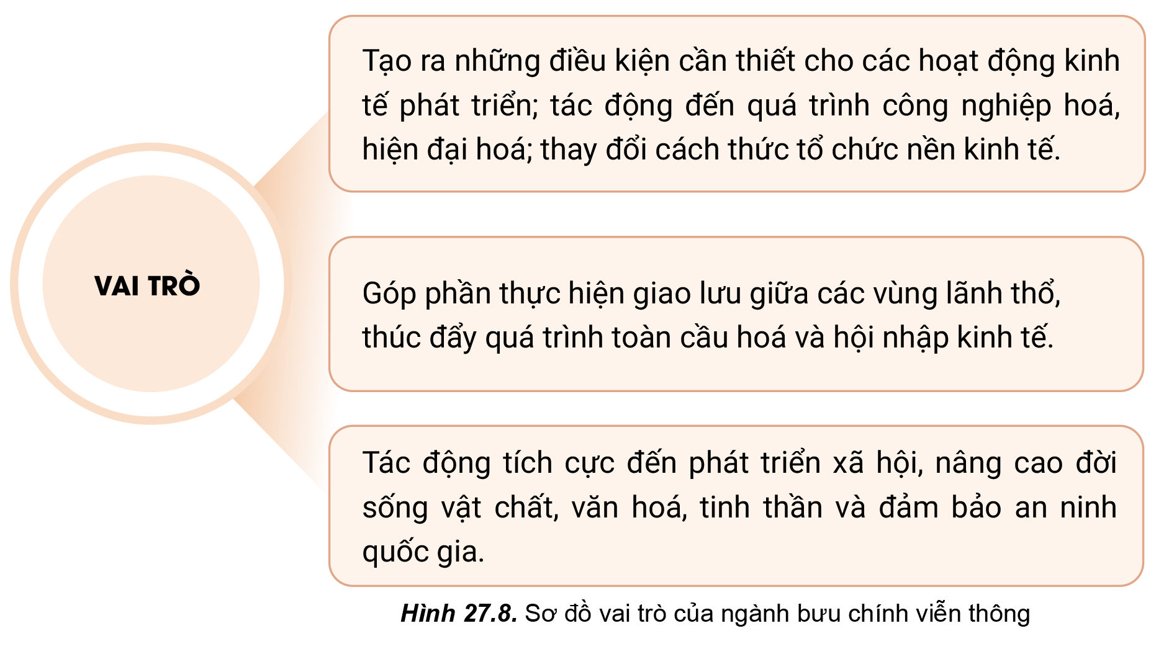
1. Vai trò, đặc điểm, các nhân tố ảnh hưởng đến sự phát triển và phân bố của bưu chính viễn thông
Hình thành
kiến thức
a. Vai trò

Slide 37
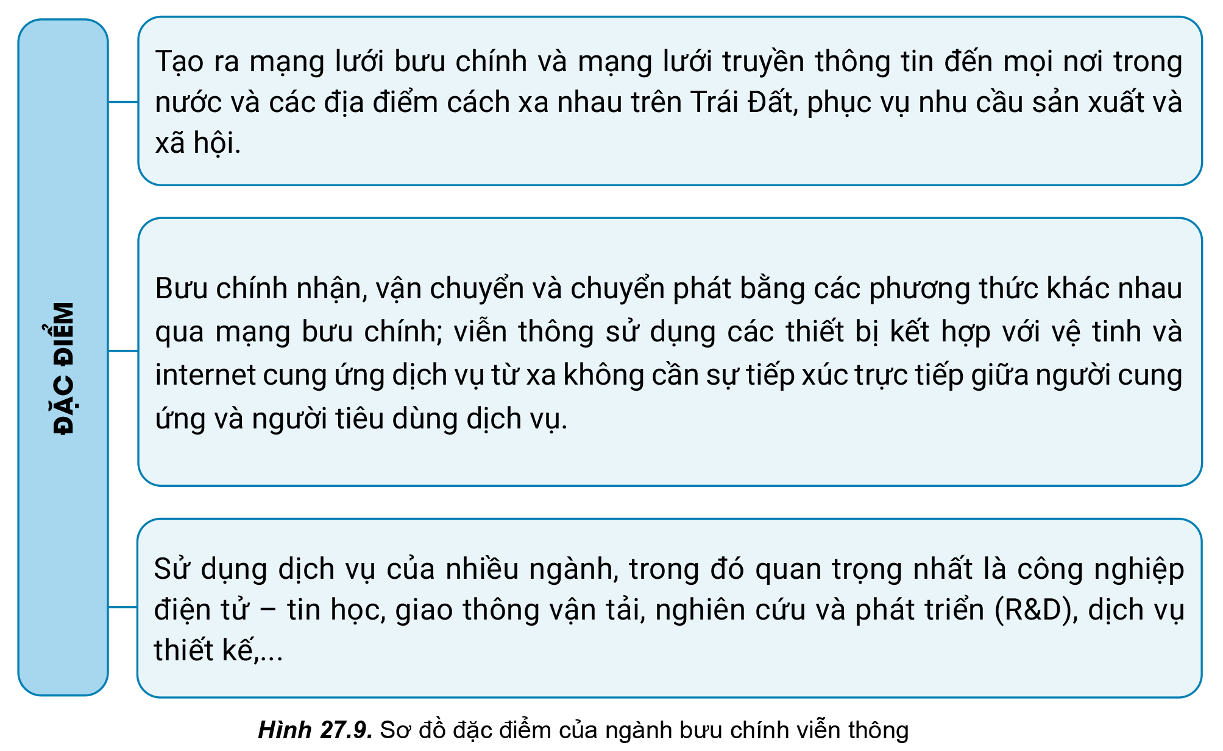
1. Vai trò, đặc điểm, các nhân tố ảnh hưởng đến sự phát triển và phân bố của bưu chính viễn thông
Hình thành
kiến thức
b. Đặc điểm

Slide 38

1. Vai trò, đặc điểm, các nhân tố ảnh hưởng đến sự phát triển và phân bố của bưu chính viễn thông
Hình thành
kiến thức
Hình thành
kiến thức
c. Các nhân tố ảnh hưởng đến sự phát triển và phân bố
Nhóm | Nhân tố | Ảnh hưởng
1, 4 | Trình độ phát triển kinh tế
2, 5 | Khoa học - công nghệ
3, 6 | Vốn đầu tư
HĐ NHÓM: 05 phút

Slide 39
1. Vai trò, đặc điểm, các nhân tố ảnh hưởng đến sự phát triển và phân bố của bưu chính viễn thông
Hình thành
kiến thức
c. Các nhân tố ảnh hưởng đến sự phát triển và phân bố
Khoa học - công nghệ: Tạo ra nhiều cách thức chuyển phát, các dịch vụ bưu chính mới; Thay đổi và xuất hiện thiết bị viễn thông hiện đại, tốc độ cao, phương tiện, phương thức truyền thông tin trên toàn thế giới.
Trình độ phát triển kinh tế: Kinh tế càng phát triển, nhu cầu dịch vụ bưu chính viễn thông ngày càng nhiều, quy mô ngày càng lớn, tốc độ tăng trưởng nhanh.
*
Nhân tố
Vốn đầu tư: ảnh hưởng tới việc mở rộng và hiện đại hóa mạng lưới bưu chính viễn thông.
*
*
Em hãy nêu ví dụ về một nhân tố cụ thể

Slide 40
2. Tình hình phát triển và phân bố
Hình thành
kiến thức
Hình thành
kiến thức
Nhóm | Ngành | Tình hình phát triển và phân bố
1, 3 | Bưu chính
2, 4 | Viễn thông
HĐ NHÓM: 05 phút

Slide 41
2. Tình hình phát triển và phân bố
a. Bưu chính
Hình thành
kiến thức
Gồm: nhận, vận chuyển, chuyển phát thư từ, bưu phẩm, bưu kiện, điện báo, điện tin, chuyển tiền từ nơi gửi đến nơi nhận.
Bưu chính gắn liền với xã hội và khách hàng. Hầu như mọi quốc gia và người dân đều sử dụng dịch vụ bưu chính, trong đó có khoảng 1,5 tỉ người trên thế giới đang sử dụng dịch vụ tài chính bưu chính.
*
Bưu chính
Ngày càng phát triển, nhiều dịch vụ và cách thức chuyển phát mới đã xuất hiện.
*
*

Slide 42

Em có biết
Đại hội bưu chính thế giới tổ chức ở Tô-ky-ô vào năm 1969 đã thống nhất lấy ngày 9-10 hằng năm là ngày Bưu chính thế giới. Đây cũng là ngày Liên minh Bưu chính Quốc tế (UPU) được thành lập (năm 1984). Tính đến năm 2020, UPU có 191 quốc gia thành viên. Việt Nam gia nhập UPU vào năm 1976.
Mục đích của ngày Bưu chính thế giới là nâng cao nhận thức về vai trò của bưu chính trong cơ sở hằng ngày cũng như sự đóng góp của nó vào sự phát triển kinh tế-xã hội toàn cầu, đảm bảo và duy trì “Một thế giới-một mạng lưới bưu chính”.

Slide 43
2. Tình hình phát triển và phân bố
b. Viễn thông
Hình thành
kiến thức
Rất đa dạng và phong phú, diễn ra với tốc độ nhanh, công nghệ ngày càng hiện đại, trong đó có công nghệ số, công nghệ thực tế ảo.
Dịch vụ viễn thông có mặt ở hầu khắp các nước trên thế giới nhờ vai trò thúc đẩy quá trình hội nhập toàn cầu, phát triển thương mại quốc tế, thúc đẩy nền kinh tế phát triển, tăng cường sự hiểu biết giữa các nước mà dịch vụ viễn thông đóng góp tới 1/5 GDP toàn cầu.
*
Viễn thông
Các dịch vụ viễn thông quan trọng như: dịch vụ điện thoại, dịch vụ truyền số liệu, truyền tin và internet.
*
*

Slide 44
Em có biết
Liên minh viễn thông quốc tế (ITU) được thành lập ngày 17-5-1865 tại Pa-ri (Pháp) là tổ chức chuyên môn của Liên hợp quốc nhằm tiêu chuẩn hóa viễn thông quốc tế, tăng cường và mở rộng việc sử dụng viễn thông, phối hợp hoạt động của các quốc gia trong lĩnh vực viễn thông. Việt Nam là thành viên của ITU từ năm 1951.

Slide 45
2. Tình hình phát triển và phân bố
b. Viễn thông
Em có biết
CÁC LOẠI ĐIỆN THOẠI
Năm | Điện thoại
1876 | Điện thoại cố định (điện thoại bàn)
1967 | Điện thoại di động (không dây)
2007 | Điện thoại thông minh (smartphone)
Điện thoại: Là thiết bị viễn thông dùng để trao đổi thông tin.

Slide 46
2. Tình hình phát triển và phân bố
b. Viễn thông
Em có biết
Bình quân máy điện thoại trên 100 dân được coi là một chỉ tiêu đánh giá sự phát triển của ngành bưu chính viễn thông giữa các nước, các vùng và địa phương.
BÌNH QUÂN MÁY ĐIỆN THOAI TRÊN THẾ GIỚI
Năm | Bình quân máy điện thoại trên 100 dân
2000 | 11,9
2019 | 107,7 (Điện thoại thông minh là 68,9)

Slide 47

2. Tình hình phát triển và phân bố
b. Viễn thông
Em có biết
- Là phương tiện sử dụng phổ biến trong mọi lĩnh vực của đời sống xã hội, giúp con người xử lí thông tin nhanh chóng, tiết kiệm thời gian, cống sức và tài chính.
Máy tính

Slide 48
2. Tình hình phát triển và phân bố
b. Viễn thông
Em có biết
- Xuất hiện đầu tiên năm 1974, máy tính cá nhân đã có mặt trong các văn phòng và gia đỉnh, mở ra một kỉ nguyên trực tuyến với khả năng truyền thông toàn cầu, đáp ứng nhu cầu giao lưu buôn bán, học tập và nghiên cứu, du lịch,…
Máy tính

Slide 49
2. Tình hình phát triển và phân bố
b. Viễn thông
Em có biết
- Năm 2019, toàn thế giới có 1100 triệu chiếc máy tính cá nhân được sử dụng, trở thành phương tiện thiết yếu trong đời sống kinh tế-xã hội, bình quân số máy tính cá nhân trên 100 dân là 14,3 máy.
Máy tính

Slide 50

2. Tình hình phát triển và phân bố
b. Viễn thông
Em có biết
Bao gồm: mạng toàn cầu www và các thiết bị phần cứng đã mở ra kỉ nguyên mới cho ngành viễn thông.
Số người sử dụng internet ngày càng tăng.
Internet
Các hoạt động dịch vụ được phát triển mạnh với sự hỗ trợ của mạng internet.
Năm 2019, có 4333 triệu người trên thế giới sử dụng, trong đó 80% truy cập bằng thiết bị di động, riêng bằng điện thoại thông minh chiếm 52,7%.

Slide 51



Luyện tập

Slide 52


Câu hỏi 1: Hãy lập bảng theo mẫu sau để thấy được đặc điểm của các loại hình giao thông vận tải?
Luyện tập
Loại hình | Đặc điểm
Đường ô tô
Đường sắt
Đường biển
Đường hàng không

Slide 53
Câu hỏi 1: Hãy lập bảng theo mẫu sau để thấy được đặc điểm của các loại hình giao thông vận tải?
Luyện tập
Gợi ý
Loại hình | Đặc điểm
- Giao thông vận tải đường ô tô chiếm ưu thế trong các loại hình vận tải.
- Ưu điểm: Sự thuận tiện và cơ động, phù hợp với cự li vận tải trung bình và ngắn, có khả năng phối hợp hoạt động với các loại hình vận tải khác.
- Nhược điểm: Có khối lượng chuyên chở không lớn như vận tải đường sắt, đường thuỷ, tiêu thụ nhiều nhiên liệu gây ô nhiễm không khí, tiếng ồn và tai nạn giao thông,...
Đường ô tô

Slide 54
Câu hỏi 1: Hãy lập bảng theo mẫu sau để thấy được đặc điểm của các loại hình giao thông vận tải?
Luyện tập
Gợi ý
Loại hình | Đặc điểm
- Đường sắt ra đời sớm và công nghệ vận tải đường sắt ngày càng phát triển với nhiều loại hình.
- Ưu điểm: Vận chuyển được hàng hóa nặng trên những tuyến đường dài với tốc độ khá nhanh và ổn định, giá rẻ hơn vận tải ô tô, mức độ an toàn và sự tiện nghi cao, ít gây tai nạn.
- Nhược điểm: Chỉ hoạt động trên những tuyến đường cổ định, có đặt đường ray.
Đường sắt

Slide 55
Câu hỏi 1: Hãy lập bảng theo mẫu sau để thấy được đặc điểm của các loại hình giao thông vận tải?
Luyện tập
Gợi ý
Loại hình | Đặc điểm
- Đảm nhiệm 3/5 khối lượng luân chuyển hàng hóa, đang phát triển mạnh việc chuyên chở bằng tàu container.
- Ưu điểm: chuyên chở hàng hóa nặng, chất lỏng,... trên quãng đường dài, giá cước vận chuyển rẻ hơn các loại hình vận tải khác, mức độ an toàn khá cao.
- Nhược điểm: Phụ thuộc vào điều kiện tự nhiên (gió, bão,...) và tốc độ vận tải tương đối chậm, gây ô nhiễm môi trường biển, đại dương.
Đường biển

Slide 56
Câu hỏi 1: Hãy lập bảng theo mẫu sau để thấy được đặc điểm của các loại hình giao thông vận tải?
Luyện tập
Gợi ý
Loại hình | Đặc điểm
- Các sân bay quốc tế tăng lên không ngừng cả về số sân bay và số lượt hành khách vận chuyển.
- Ưu điểm: Vận tải đường hàng không tiết kiệm được thời gian đi lại, gắn kết các vùng xa xôi, tăng cường hội nhập và có vai trò đối với an ninh quốc phòng.
- Nhược điểm: Cước phí vận tải đắt, trọng lượng vận tải thấp.
Đường hàng không

Slide 57
Câu hỏi 2: Hãy phân biệt hoạt động bưu chính và viễn thông.
Luyện tập
Gợi ý
Bưu chính | Viễn thông
- Dịch vụ bưu chính bao gồm nhận, vận chuyển và chuyển phát thư từ, bưu phẩm, bưu kiện, điện báo, điện tín, chuyển tiền từ nơi gửi (người gửi) đến nơi nhận (người nhận).
- Hoạt động bưu chính ngày càng phát triển, nhiều dịch vụ và cách thức chuyển phát mới đã xuất hiện.
- Bưu chính không thể tách rời xã hội và khách hàng mà ngành phục vụ.
- Các dịch vụ viễn thông rất đa dạng và phong phú, diễn ra với tốc độ nhanh, công nghệ ngày càng hiện đại.
- Điện thoại là thiết bị viễn thông dùng để trao đổi thông tin.
- Máy tính cá nhân là phương tiện được sử dụng phổ biến trong mọi lĩnh vực của đời sống xã hội.
- Internet bao gồm mạng toàn cầu www và các thiết bị phần cứng.

Slide 58

Thời gian:
Địa điểm:

Slide 59



Rung chuông vàng
Câu 1. Phát biểu nào sau đây đúng về vai trò của bưu chính viễn thông đối với phát triển kinh tế?
A. Đảm bảo giao lưu giữa các vùng.
B. Thuận lợi cho quản lí hành chính.
C. Nâng cao đời sống văn hóa.
D. Thay đổi tổ chức nền kinh tế.

Slide 60
Rung chuông vàng
Câu 2. Sự phát triển của bưu chính viễn thông phụ thuộc lớn nhất vào
A. khoa học - công nghệ.
B. phân bố dân cư.
C. phân bố đô thị.
D. các vùng nông nghiệp.

Slide 61
Rung chuông vàng
Câu 3. Trình độ phát triển kinh tế, mức sống dân cư ảnh hưởng tới
A. mật độ phân bố và sử dụng bưu chính viễn thông.
B. quy mô và tốc độ phát triển bưu chính viễn thông.
C. chất lượng hoạt động và sự phát triển của bưu chính viễn thông.
D. chất lượng hoạt động và mật độ phân bố bưu chính viễn thông.

Slide 62
Rung chuông vàng
Câu 4. Loại hình giao thông vận tải nào sau đây là phổ biến nhất trên thế giới?
A. Đường sắt.
B. Đường sông, hồ.
C. Đường biển.
D. Đường ô tô.

Slide 63
Rung chuông vàng
Câu 5. Chiếc điện thoại đầu tiên được phát minh vào năm nào?
A. 1856.
B. 1866.
C. 1876.
D. 1886.

Slide 64
Rung chuông vàng
Câu 6. Loại hình giao thông vận tải nào sau đây đảm nhận vai trò chủ yếu trong vận tải hàng hóa quốc tế?
A. Đường ô tô.
B. Đường sắt.
C. Đường biển.
D. Đường hàng không.

Slide 65
Rung chuông vàng
Câu 7. Việt Nam kết nối internet vào năm nào?
A. 1987.
B. 1997.
C. 2007.
D. 2017.

Slide 66
Rung chuông vàng
Câu 8. Loại hình giao thông vận tải nào sau đây có tốc độ vận chuyển nhanh nhất?
A. Đường hàng không.
B. Đường ô tô.
C. Đường sông hồ.
D. Đường biển.

Slide 67

Vận dụng

Slide 68

Câu hỏi 3: Hãy thu thấp thông tin tìm hiểu về một loại hình giao thông vận tải hoặc dịch vụ bưu chính viễn thông ở địa phương em.
Vận dụng
Gợi ý:
- Học sinh tìm kiếm thông tin qua sách, báo hoặc internet.

Slide 69


Hướng dẫn tự học
- Học bài cũ, trả lời câu hỏi SGK.
- Hoàn thành câu hỏi phần vận dụng.
- Chuẩn bị bài mới: Bài 28. Thương mại, tài chính ngân hàng và du lịch.
Nội dung:
+ Thương mại.
+ Tài chính ngân hàng.
+ Du lịch.

Slide 70
THANK YOU!

